Slide 1
Java Fundamentals:
2. Java Basics
Romi Satria Wahono
romi@romisatriawahono.net
http://romisatriawahono.net
+6281586220090

Slide 2
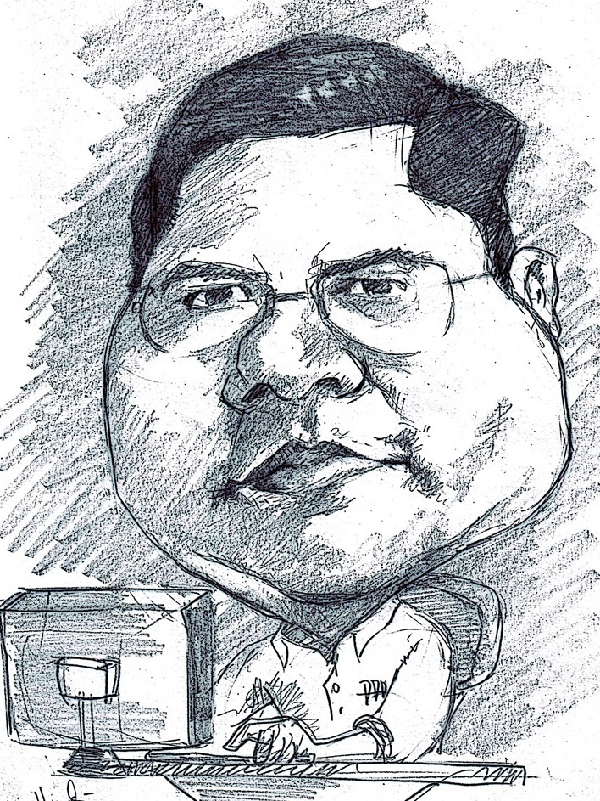
Romi Satria Wahono
SD Sompok Semarang (1987)
SMPN 8 Semarang (1990)
SMA Taruna Nusantara, Magelang (1993)
S1, S2 dan S3 (on-leave)
Department of Computer Sciences
Saitama University, Japan (1994-2004)
Research Interests: Software Engineering,
Intelligent Systems
Founder dan Koordinator IlmuKomputer.Com
Peneliti LIPI (2004-2007)
Founder dan CEO PT Brainmatics Cipta Informatika

Slide 3
Course Outline
OOP Concepts:
Konsep dan Paradigma Object-Oriented
Java Basics:
Memahami Sintaks dan Grammar Bahasa Java
Java GUI:
Swing, GUI Component, Event Handling, Pengembangan Aplikasi GUI
Java Algorithms:
Pengantar Algoritma, Struktur Data, Algorithm Analysis
Java Advanced:
Eksepsi, Thread, Java API
Java Database:
Koneksi ke Database, Pengembangan Aplikasi Database

Slide 4
2. Java Basics

Slide 5
Java Basics
Pernyataan dan Ekspresi
Variabel dan Tipe Data
Operator
I/O Stream Sederhana
Pengaturan Format Output Numerik
Konversi String dan Bilangan (Number)
Pernyataan Penentu Keputusan
Pernyataan Pengulangan Proses
Pernyataan Pemindah Proses
Array dan ArrayList

Slide 6
2.1 Pernyataan dan Ekspresi

Slide 7
Pernyataan
Perintah yang menyebabkan sesuatu terjadi dan merepresentasikan suatu aksi tunggal dalam program Java
Contoh: int tahunProduksi;
Setiap pernyataan ditutup oleh karakter semicolon (;)
Pernyataan dikelompokkan dengan tanda pembuka ({) dan penutup (}). Kelompok ini disebut blok atau blok pernyataan

Slide 8
Ekspresi
Pernyataan yang dapat menghasilkan suatu nilai. Nilai yang dihasilkan oleh pernyataan ini yang disebut dengan nilai balik (return value)
Nilai balik bisa berupa bilangan, boolean, atau objek
Method tanpa nilai balik biasanya menggunakan keyword void
Contoh: hasilBagi = a / b;

Slide 9
Kata Kunci
abstract | private | case | interface
continue | this | enum | static
for | break | instanceof | void
new | double | return | class
switch | implements | transient | finally
assert | protected | catch | long
default | throw | extends | strictfp
package | byte | int | volatile
synchronized | else | short | float
boolean | import | try | native
do | public | char | super
if | throws | final | while

Slide 10
2.2 Variabel dan Tipe Data

Slide 11
Variabel
Lokasi di dalam memori komputer yang digunakan untuk menyimpan suatu informasi (nilai)
Nilai variabel dapat diubah di pernyataan manapun di dalam program
Mendeklarasikan variabel:
tipe namaVariabel1 [, namaVariabel2]
Contoh:
int hasilKali;
String namaSiswa, namaGuru, namaAdmin;

Slide 12
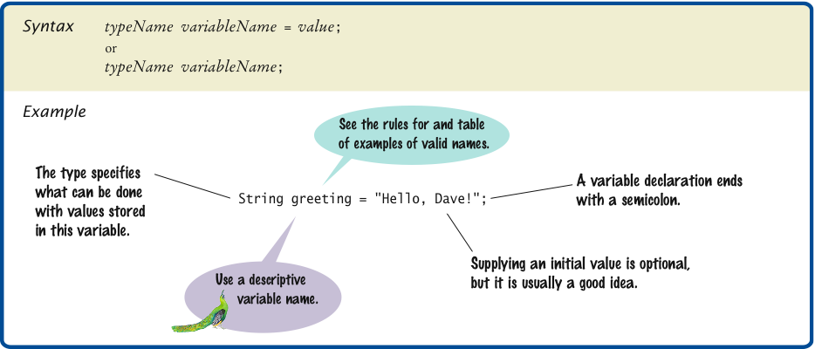
Deklarasi Variabel

Slide 13
Lingkup Variabel
Variabel dipanggil berdasarkan lingkupnya, dimulai dari blok yang paling kecil, kemudian blok di luar itu
Local Variable: digunakan di dalam method atau blok pernyataan yang lebih kecil dari itu
Parameter: variabel yg ada di dalam pernyataan (argument) method
Instance Variable: variabel yang memiliki nilai yang berbeda di setiap objek
Class Variable: variabel yang berlaku di suatu class dan seluruh instan dari class tersebut (objek). Ciri class variable adalah menggunakan keyword static

Slide 14
Bilangan.java BilanganBeraksi.java
public class Bilangan {
static int pencacah = 0;
int nilai;
public Bilangan(int nilai){
this.nilai = nilai;
pencacah++;
}
public void info(){
System.out.println("Nilai:“ + nilai);
System.out.println("Pencacah:“ + pencacah);
System.out.println("");
}
}
public class BilanganBeraksi{
public static void main(String[] args){
Bilangan b1 = new Bilangan(50);
b1.info();
Bilangan b2 = new Bilangan(15);
b2.info();
Bilangan b3 = new Bilangan(30);
b3.info();
}
}

Slide 15
Hasil Eksekusi: static vs non-static static non-static
  Nilai:50
  Pencacah:1
  Nilai:15
  Pencacah:2
  Nilai:30
  Pencacah:3
  Nilai:50
  Pencacah:1
  Nilai:15
  Pencacah:1
  Nilai:30
  Pencacah:1

Slide 16
Memberi Nilai Variabel
Menggunakan tanda sama dengan (=)
Kebiasaan yang baik untuk memberi nilai awal (initial value) pada local variabel (mencegah bug pada program)
Secara otomatis, Java akan memberi nilai awal pada instance variable
Contoh:
  int hasilTambah = 0;
  boolean status = false;

Slide 17
Memberi Nama Variabel
Gunakan lowercase untuk variabel yang terdiri dari satu kata atau kata pertama
Gunakan kapital untuk karakter pertama dari kata kedua, ketiga, dst
Contoh:
int hasil;
boolean statusMesinMobil;
Button openFile;

Slide 18
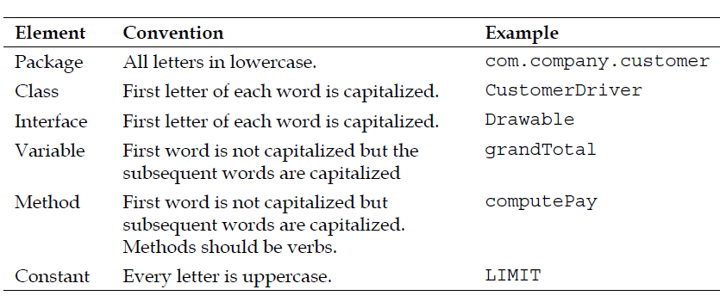
Konvesi Pemrograman Java
* Konvesi lengkapnya ada di: http://www.oracle.com/technetwork/java/codeconv-138413.html

Slide 19
Modifier
Modifier adalah keyword yang diletakkan di depan class, interface, variable (field) atau method
Jenis Modifier:
  Access Modifier:
    Pengaturan pengaksesan dari variable dan method
  Static Modifier:
    Membuat method dan variable menjadi milik class, bukan object
    Tidak perlu membuat object untuk penggunaan variable (field) dan method
  Final Modifier:
    Menyatakan bahwa sesuatu (class, method, variable) sudah final dan tidak adapat diubah

Slide 20
Access Modifier
Private: pengaksesan suatu instance variabel dan method hanya dapat dilakukan di dalam class ( tidak bisa dari dari luar class)
Tanpa Tanda: pengaksesan suatu instance variabel dan method dapat dilakukan di dalam kelas dan kelas lain dalam satu paket
Protected: pengaksesan suatu instance variabel dan method dapat dilakukan di dalam kelas, kelas lain dalam satu paket, dan sub class
Public: pengaksesan suatu instance variable dan method dapat dilakukan dari luar (sembarang) kelas

Slide 21
Access Modifier
Modifier | Dalam Class yang Sama | Dalam Package yang Sama | Dalam SubClass | Dalam Package Lain
private | ✓
tanpa tanda | ✓ | ✓
protected | ✓ | ✓ | ✓
public | ✓ | ✓ | ✓ | ✓

Slide 22
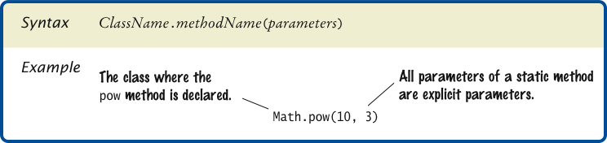
Static Modifier (Method)
Sama seperti static variabel, ketika method ditambahkan static modifier, maka method tersebut dikontrol oleh class, dan bukan oleh object lagi
Pemanggilan method dapat dilakukan tanpa membuat object
Static method biasanya digunakan pada method yang hanya melakukan perhitungan matematika

Slide 23
Latihan: Static Method pada Matematika
Buat class MatematikaBaru dan MatematikaBaruBeraksi (gunakan refactor → copy), yang berisi sama persis dengan class Matematika danMatematikaBeraksi
Tambahkan static modifier untuk semua method, dan panggil method dari class MatematikaBaruBeraksi dengan tanpa membuat object

Slide 24
Tipe Data
Tipe Data Primitif
  Tipe data yang merupakan kata kunci di Java (tertanam di compiler Java), sehingga pemrosesan jauh lebih cepat
  Menggunakan huruf kecil (lowercase)
  Contoh: int, double
Tipe Data Reference (Class)
  Tipe data berupa class yang ada di library Java (java.lang)
  Menggunakan huruf capital
  Contoh: String, Integer, Double

Slide 25
Tipe Data Primitif
byte
short
int
long
float
double
char
boolean
Tipe Data Primitif:
Secara umum jenis tipe data:
  bilangan bulat
  pecahan
  karakter
  boolean
Tipe data hasil operasi matematika akan mengikuti tipe data dari operand

Slide 26
Tipe Data Primitif | Keterangan | Ukuran | Jangkauan
byte | Bilangan bulat | 8 bit | -128 → 127
short | Bilangan bulat | 16 bit | -32.768 → 32.767
int | Bilangan bulat | 32 bit | -2.147.483.648 → 2.147.483.647
long | Bilangan bulat | 64 bit | -9.223.372.036.854.775,808 → 9.223...807
float | Bilangan pecahan | 32 bit (presisi 6-7 bit) | -3.4E38 → 3.4E38
double | Bilangan pecahan | 64 bit (presisi 14-15 bit) | -1.7E308 → 1.7E308
char | Karakter (unicode) | 16 bit | \u0000 → \uffff
boolean | Logika (true/false)

Slide 27
Karakter.java
public class Karakter{
public static void main(String[] args){
char karakter1=88, karakter2='X', karakter3='Y';
System.out.println("Karakter 1: " + karakter1);
System.out.println("Karakter 2: " + karakter2);
System.out.println("Karakter 3: " + karakter3);
}
}

Slide 28
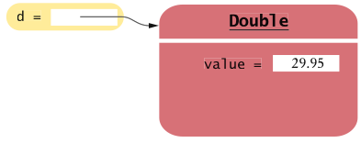
Wrapper Classes
Wrapper class adalah class-class yang digunakan untuk mendukung penyimpanan nilai dari suatu variabel yang dideklarasikan dengan tipe data primitif:
Double d = new Double(29.95);

Slide 29
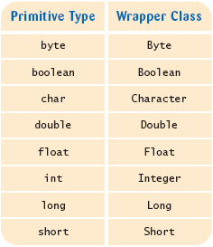
Wrapper Classes

Slide 30
Auto-boxing
Auto-boxing: konversi otomatis antara tipe data primitif dan wrapper classes yang sesuai:
Double d = 29.95; //auto-boxing; same as
//Double d = new Double(29.95);
double x = d; //auto-unboxing; same as
//double x = d.doubleValue();
Auto-boxing juga bekerja dalam ekspresi aritmatika:
d = d + 1;
Artinya:
  auto-unbox d ke double
  tambahkan 1
  auto-box hasilnya ke Double
  Simpan reference ke object wrapper yang baru dibuat di d

Slide 31
Constant Variable (Konstanta)
Constant Variable digunakan apabila kita ingin membuat nilai sebuah variable tidak berubah (tetap)
Constant variable menggunakan keyword final di depan tipe data
Biasanya digabungkan dengan keyword static bila dideklarasikan pada class
Nama constant variable biasanya menggunakan kapital
Contoh:
final float PI = 3.141592;
static final boolean DEBUG = false;

Slide 32
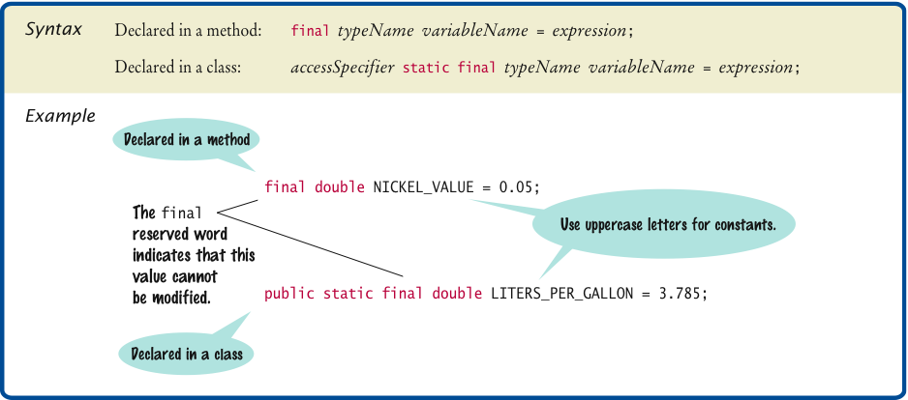
Constant Variable (Konstanta)

Slide 33
Literal
Semua informasi (bilangan, karakter, string, boolean ) yang merepresentasikan suatu nilai
Literal Bilangan (bulat dan pecahan):
  int tahun = 2008; long nilai = 4L
  double myScore = 2.25; float piValue = 3.1415927F;
  double x = 12e22; double y = 19E-95;
Literal Boolean (true dan false):
  boolean pilihan = true;
Literal String:
  String quitMsg = “Yakin Ingin Keluar?”;
Literal Karakter (unicode)

Slide 34
Character Escape
Escape | Meaning
\n | New line
\t | Tab
\b | Backspace
\r | Carriage return
\f | Formfeed
\\ | Backslash
\' | Single quotation mark
\" | Double quotation mark
\d | Octal
\xd | Hexadecimal
\ud | Unicode character

Slide 35
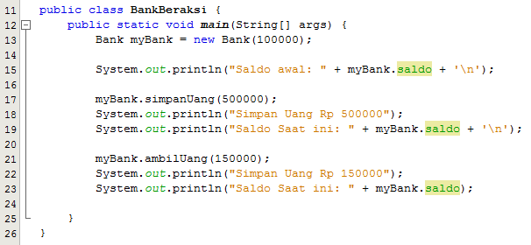
Character Escape

Slide 36
Pengarah Tipe (Type-Casting)
Pengarah Tipe (Type-Casting)
Contoh:
double i = 10.56;
int paksa = (int) i;
Hasil → paksa = 10
Casting tanpa menghilangkan nilai:
Tipe Sumber | Tipe Tujuan
byte | short, char, int, long, float, double
short | int, long, float, double
char | int, long, float, double
int | long, float, double
long | float, double
float | double

Slide 37
Pembulatan (Math.round())
Math.round() mengkonversi bilangan pecahan ke bilangan bulat terdekat
Contoh:
  int rounded = Math.round(balance);
  // if balance is 13.75, then rounded is set to 14

Slide 38
LuasSegitiga.java
public class LuasSegitiga {
public static void main(String[] args) {
int alas= 3;
int tinggi = 7;
double luas = (double) (alas*tinggi)/2;
System.out.println("Luas Segitiga : " + luas);
}
}

Slide 39
Latihan: Hitung Luas Lingkaran
Buat class Lingkaran yang mempunyai method menghitung luas lingkaran
void hitungLuas(double r){ ... }
  Rumus luas lingkaran= PI* r * r
  PI adalah konstanta dengan nilai 3. 141592
  r adalah jari-jari lingkaran
Buat class LingkaranBeraksi, yang menampilkan hasil perhitungan luas lingkaran dalam tiga bentuk bilangan: bilangan pecahan, bilangan bulat (type-casting) dan pembulatan (rounding). Beri nilai r = 11.78

Slide 40
2.3 Operator

Slide 41
Operator
Operator adalah simbol dan karakter khusus (matematika) yang digunakan dalam suatu ekspresi
Contoh:
  int x = 3;
  int y = x;
  int z = x * y;
  boolean status = true;

Slide 42
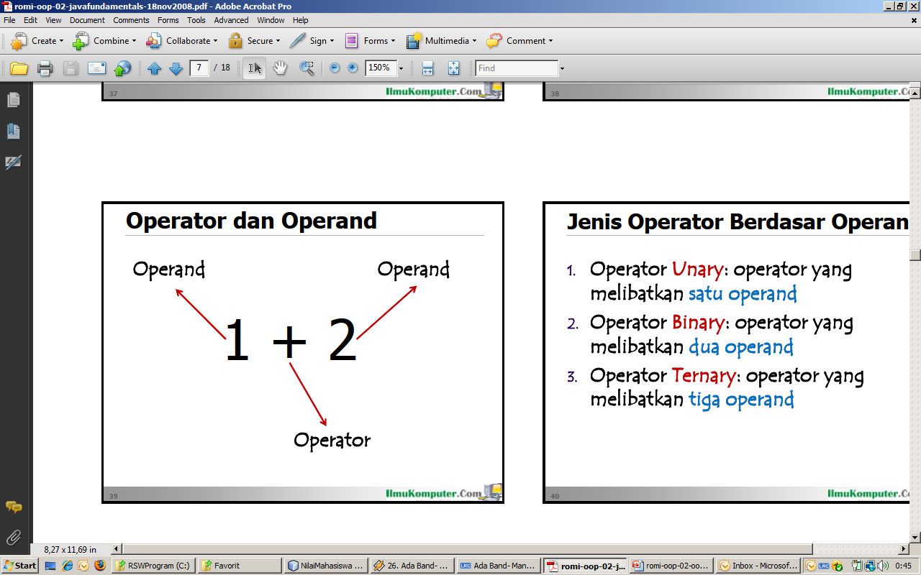

Slide 43
Jenis Operator Berdasar Operand
Operator Unary: operator yang melibatkan satu operand
Operator Binary: operator yang melibatkan dua operand
Operator Ternary: operator yang melibatkan tiga operand

Slide 44
Jenis Operator
Operator Aritmatika
Operator Penugasan
Operator Penggabungan
Operator Increment dan Decrement
Operator Bit
Operator Pembanding
Operator Logika

Slide 45
Operator Aritmatika
Operator | Meaning | Example
+ | Addition | 3 + 4
- | Subtraction | 5 - 7
* | Multiplication | 5 * 5
/ | Division | 14 / 7
% | Modulus | 20 % 7
Hasil operasi matematika akan mengikuti tipe data operand
Operand bertipe int akan menghasilkan int

Slide 46
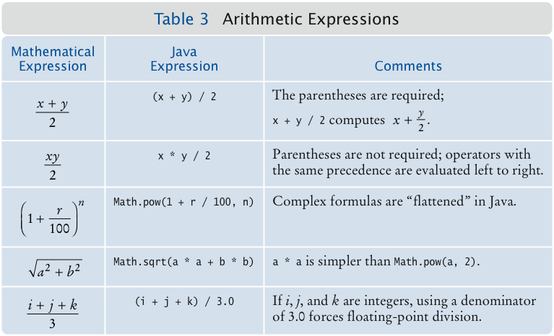
Ekspresi Aritmatika

Slide 47
Class Math dan Methodnya
Function | Returns
Math.sqrt(x) | square root
Math.pow(x, y) | power x^{y}
Math.exp(x) | e^{x}
Math.log(x) | natural log
Math.sin(x), Math.cos(x), Math.tan(x) | sine, cosine, tangent (x in radians)
Math.round(x) | closest integer to x
Math.min(x, y), Math.max(x, y) | minimum, maximum

Slide 48
Operator Penugasan
Operator penugasan berguna untuk memberi nilai ke suatu variabel
Operator penugasan menggunakan tanda sama dengan ( = )
Operator penugasan digabungkan dengan operator aritmatika membentuk operator penugasan gabungan (compound assignment)

Slide 49
Operator Penugasan Gabungan
Expression | Meaning
x += y | x = x + y
x -= y | x = x - y
x *= y | x = x * y
x /= y | x = x / y

Slide 50
Operator Penggabungan
Operator + dapat digunakan untuk penggabungan String dan String maupun String dan Bilangan
Contoh:
System.out.println(“Saya adalah” + “Mahasiswa”);
int mahasiswa = 30;
System.out.println(“Jumlah Mahasiswa” + mahasiswa);

Slide 51
Increment dan Decrement
Increment: menambahkan 1 ke nilai variabel
(operator = ++, prefix atau postfix)
int x=5; int x=5;
y = x++; y = ++x;
(nilai saat ini : y = 5, x=6) (nilai saat ini: y = 6, x=6)
Decrement: mengurangkan 1 ke nilai variabel
(operator = --)
int x=5; int x=5;
y = x--; y = --x;
(nilai saat ini: y = 5, x=4) (nilai saat ini: y = 4, x=4)

Slide 52
Latihan: Tampilkan Nilai x, y dan z
Penambahan.java
int x, y, z;
x = 42;
y = x++;
//tampilkan x, y saat ini
z = ++x;
//tampilkan x, z saat ini
Pengurangan.java
int x, y, z;
x = 42;
y = x--;
//tampilkan x, y saat ini
z = --x;
//tampilkan x, z saat ini

Slide 53
Latihan: Tampilkan Nilai x, y,w dan z
Penambahan2.java
int w, x, y, z;
x = 5; w =5 ;
y = 8 - x++;
z = 8 - ++w;
Pengurangan2.java
int w,x, y, z;
x = 5; w =5 ;
y = 8 – x--;
z = 8 - --w;

Slide 54
Operator Bit
& | operasi AND untuk bit
| | operasi OR untuk bit
^ | operasi Ex OR untuk bit
~ | operasi NOT untuk bit
<< | geser kiri (geser 1 bit = *2)
>> | geser kanan (geser 1 bit = /2)
>>> | geser kanan tak bertanda

Slide 55
Latihan: Program Kali dan Bagi 2
Buat program yang menghitung perkalian (*) dan pembagian (/) dengan bilangan dua (2) tanpa operator matematika
Catatan = x >> n = x/2n

Slide 56
Operator Pembanding (Relasional)
Operator | Meaning | Example
== | Equal | x == 3
!= | Not equal | x != 3
< | Less than | x < 3
> | Greater than | x > 3
<= | Less than or equal to | x <= 3
>= | Greater than or equal to | x >= 3
Operator pembanding menggunakan ekspresi dengan nilai balik boolean (true or false)

Slide 57
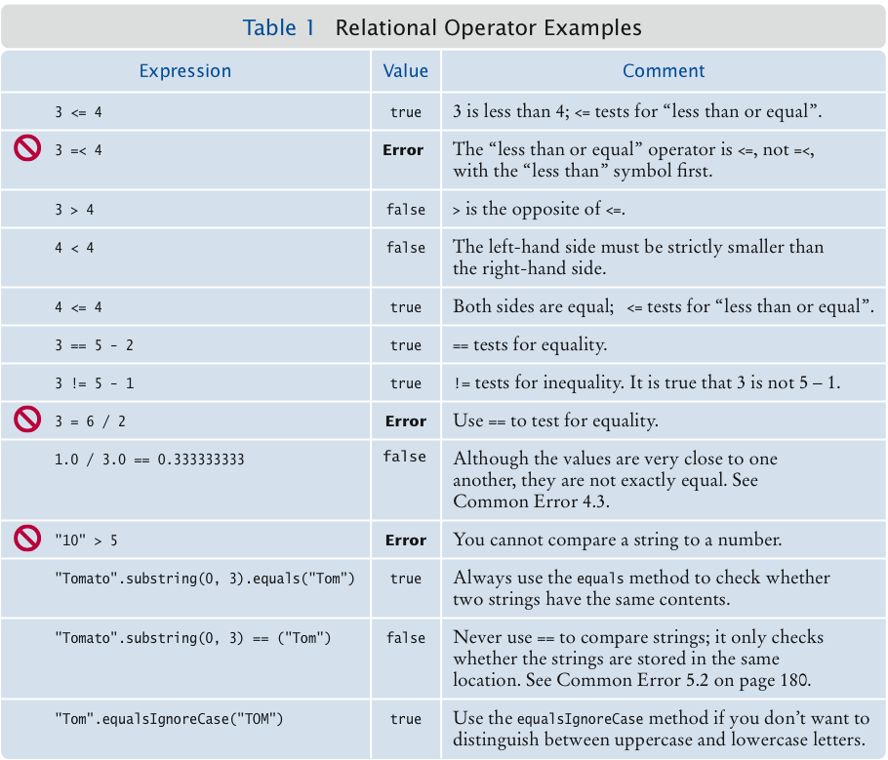
Contoh Operator Pembanding

Slide 58
Membandingkan Bilangan Bulat
The == denotes equality testing:
a = 5; // Assign 5 to a
if (a == 5) ... // Test whether a equals 5
Relational operators have lower precedence than arithmetic operators:
amount + fee <= balance

Slide 59
Latihan: Tampilkan hasilBanding1 dan 2
Pembanding.java
int age = 36;
boolean hasilBanding1 = age < 25;
boolean hasilBanding2 = age != 26;
//Tampilkan hasilBanding1 dan hasilBanding2

Slide 60
Membandingkan Bilangan Pecahan
Untuk menghindari error roundoff, jangan menggunakan == untuk membandingkan bilangan pecahan
Untuk membandingkan bilangan pecahan dengan nilai yang dekat, gunakan: |x - y| ≤ ε
final double EPSILON = 1E-14;
if (Math.abs(x - y) <= EPSILON)
// x is approximately equal to y
ε is a small number such as 10-14

Slide 61
Membandingkan String
Untuk membandingkan dua string, gunakan method equals:
if (string1.equals(string2)) //Don’t use == for strings!
if (string1 == string2) // Not useful
== membandingkan identitas
equals() membandingkan kesamaan content
Untuk membandingkan secara Case insensitive:
if (string1.equalsIgnoreCase(string2))

Slide 62
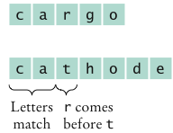
Membandingkan String
string1.compareTo(string2) < 0 mengandung arti: string1 comes before string2 in the dictionary
string1.compareTo(string2) > 0 mengandung arti: string1 comes after string2
string1.compareTo(string2) == 0 mengandung arti: string1 equals string2
"car" comes before "cargo"
All uppercase letters come before
lowercase:
"Hello" comes before "car"

Slide 63
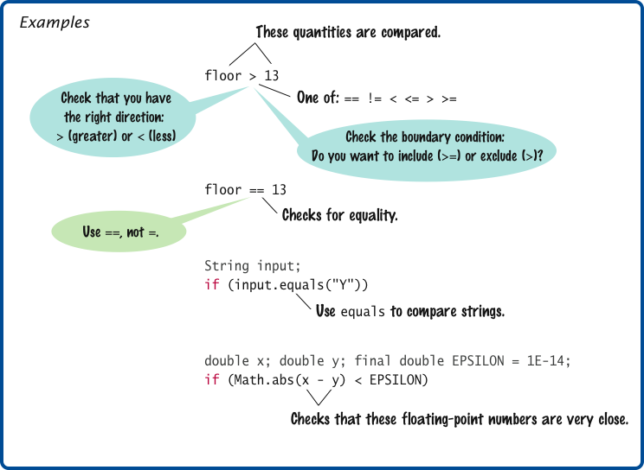
Rangkuman Operator Pembanding

Slide 64
Operator Logika
&& operasi logika AND
| | operasi logika OR
! operasi logika NOT
Operator logika menggunakan ekspresi dengan nilai balik Boolean (true or false)

Slide 65
X | Y | X OR Y | X AND Y | !X
1 | 1 | 1 | 1 | 0
1 | 0 | 1 | 0 | 0
0 | 1 | 1 | 0 | 1
0 | 0 | 0 | 0 | 1

Slide 66
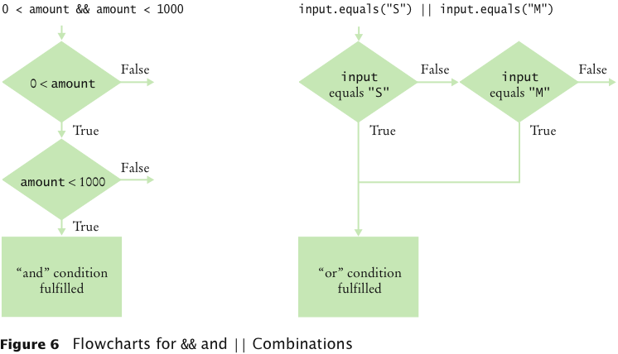
Contoh Penggunaan && dan ||

Slide 67
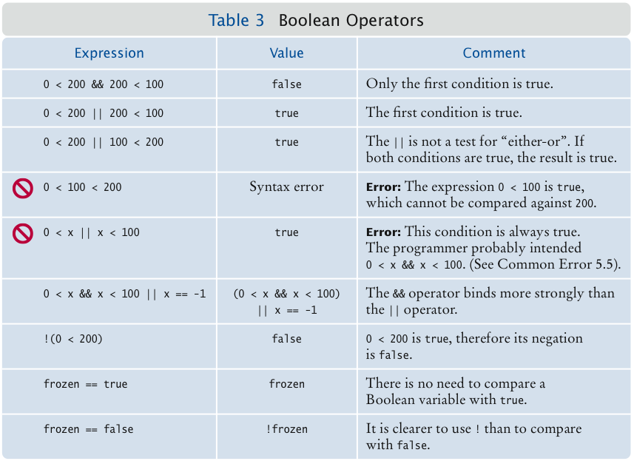
Contoh Penggunaan Operator Logika

Slide 68
2.4 I/O Stream Sederhana

Slide 69
Stream Standard
System.in: menangani pembacaan dari keyboard (standard input)
System.out: mengirimkan keluaran ke layar (standard output)
System.err: mengirimkan kesalahan (standard error)

Slide 70
Membaca Input dari Keyboard
Menggunakan class Scanner (java.util.Scanner) dengan method sebagai berikut:
  nextInt(): untuk menerima tipe data integer
  nextShort(): untuk menerima tipe data short
  nextLong(): untuk menerima tipe data long
  nextDouble(): untuk menerima tipe data double
  nextFloat(): untuk menerima tipe data float
  nextLine(): untuk menerima tipe data string
  nextBoolean(): untuk menerima tipa data boolean

Slide 71
SalamKenal.java
import java.util.Scanner;
public class SalamKenal {
public static void main( String[] args ){
Scanner masukan = new Scanner(System.in);
System.out.print("Masukkan Nama Anda: ");
String nama = masukan.nextLine();
System.out.println("Halo, Salam Kenal sdr " + nama +"!");
}
}

Slide 72
Perkalian.java
public class Perkalian{
public static void main(String[] args){
Scanner input = new Scanner(System.in);
System.out.print("Masukkan bilangan pertama: ");
int bilangan1 = input.nextInt();
System.out.print("Masukkan bilangan kedua: ");
int bilangan2 = input.nextInt();
System.out.print("Hasil perkalian: " +
(bilangan1 * bilangan2));
}
}

Slide 73
Latihan
Ubah class LuasSegitiga dengan nilai alas dan tinggi dimasukkan oleh user lewat prompt (gunakan class Scanner)
public class LuasSegitiga {
public static void main(String[] args) {
double alas= 17; double tinggi = 11;
double luas = (alas*tinggi)/2;
System.out.println("Luas Segitiga : " + luas);
}
}

Slide 74
Tampilan Program
Program Penghitung Luas Segitiga
Masukkan Alas = 13
Masukkan Tinggi = 24
Jadi, Luas Segitiga adalah =

Slide 75
Argument untuk Menerima Input
public class LuasSegitigaArgs {
public static void main(String[] args) {
    double alas= Double.parseDouble(args[0]);
    double tinggi = Double.parseDouble(args[1]);
    double luas = (alas*tinggi)/2;
    System.out.println("Luas Segitiga : " + luas);
}
}

Slide 76
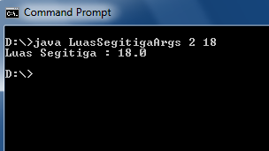
Tampilan Program
%java LuasSegitigaArgs 2 18
Luas Segitiga: 18

Slide 77
Argument untuk Menerima Input (Rev)
  public class LuasSegitigaArgs {
  public static void main(String[] args) {
  if (args.length == 2){
    double alas = Double.parseDouble(args[0]);
    double tinggi = Double.parseDouble(args[1]);
    double luas = (alas*tinggi)/2;
    System.out.println("Luas Segitiga : " + luas);
  }else{
    System.out.println("Penggunaan Argument Salah!");
    System.out.println("Contoh: java LuasSegitigaArgs 30 20");
  }
  }
  }

Slide 78
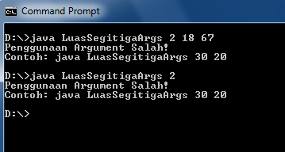
Tampilan Program
%java LuasSegitigaArgs 2 18 67
Penggunaan Argument Salah!
Contoh: java LuasSegitigaArgs 30 20

Slide 79
2.5 Konversi String dan Bilangan (Number)

Slide 80
Konversi String ke Bilangan
String myString;
double myDbl = Double.parseDouble(myString);
Integer.parseInt(myString);
Float.parseFloat(myString);

Slide 81
Argument untuk Menerima Input
  public class LuasSegitigaArgs {
  public static void main(String[] args) {
    double alas= Double.parseDouble(args[0]);
    double tinggi = Double.parseDouble(args[1]);
    double luas = (alas*tinggi)/2;
    System.out.println("Luas Segitiga : " + luas);
  }
  }

Slide 82
Konversi Bilangan ke String
double myDouble;
int myInteger;
float myFloat;
String myString = Double.toString(myDouble);
Integer.toString(myInteger);
Float.toString(myFloat);

Slide 83

Substring
  String greeting = "Hello, World!";
  String sub = greeting.substring(0, 5); // sub is "Hello"
Supply start and “past the end” position
First position is at 0

Slide 84
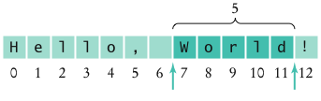
Substring
  String sub2 = greeting.substring(7, 12); // sub2 is "World"
Substring length is “past the end” - start

Slide 85
Latihan
Buat class InputNama yang meminta kita memasukkan nama lengkap dan panjang karakter nama belakang kita
Sebagai hasilnya class InputNama akan menampilkan nama belakang kita
Gunakan method substring() untuk class tersebut
    Masukkan nama anda: Romi Satria Wahono
    Berapa panjang karakter nama belakang anda: 6
    Jadi nama belakang adalah Wahono

Slide 86
2.6 Pengaturan Format Output Numerik

Slide 87
Metode Pengaturan Format
Menggunakan Method System.out.format()
Menggunakan DecimalFormat Class

Slide 88
1. Method System.out.format()
public class TestFormat {
public static void main(String[] args) {
long n = 461012;
System.out.format("%d%n", n);
System.out.format("%08d%n", n);
System.out.format("%+8d%n", n);
System.out.format("%,8d%n", n);
System.out.format("%+,8d%n%n", n);
double pi = Math.PI;
System.out.format("%f%n", pi);
System.out.format("%.3f%n", pi);
System.out.format("%10.3f%n", pi);
System.out.format("%-10.3f%n", pi);
Calendar c = Calendar.getInstance();
System.out.format("%tB %te, %tY%n", c, c, c);
System.out.format("%tl:%tM %tp%n", c, c, c);
System.out.format("%tD%n", c);
}
}

Slide 89
Hasil Eksekusi
461012
00461012
+461012
461,012
+461,012
3.141593
3.142
3.142
3.142
May 29, 2006
2:34 am
05/29/06

Slide 90
Converters and Flags
Converter | Flag | Explanation
d |  | A decimal integer.
f |  | A float.
n |  | A new line character appropriate to the platform running the application. You should always use %n, rather than \n.
tB |  | A date & time conversion—locale-specific full name of month.
td, te |  | A date & time conversion—2-digit day of month. td has leading zeroes as needed, te does not.
ty, tY |  | A date & time conversion—ty = 2-digit year, tY = 4-digit year.
tl |  | A date & time conversion—hour in 12-hour clock.
tM |  | A date & time conversion—minutes in 2 digits, with leading zeroes as necessary.
tp |  | A date & time conversion—locale-specific am/pm (lower case).
tm |  | A date & time conversion—months in 2 digits, with leading zeroes as necessary.
tD |  | A date & time conversion—date as %tm%td%ty
 | 08 | Eight characters in width, with leading zeroes as necessary.
 | + | Includes sign, whether positive or negative.
 | , | Includes locale-specific grouping characters.
 | - | Left-justified..
 | .3 | Three places after decimal point.
 | 10.3 | Ten characters in width, right justified, with three places after decimal point.

Slide 91
2. DecimalFormat Class
public class DecimalFormatDemo {
public static void main(String[] args){
DecimalFormat formatku = new DecimalFormat("###.##");
System.out.println(formatku.format(45.8398767));
}
}

Slide 92
DecimalFormatDemoLengkap.java
public class DecimalFormatDemoLengkap{
static public void customFormat(String pattern, double value ) {
DecimalFormat myFormatter = new DecimalFormat(pattern);
String output = myFormatter.format(value);
System.out.println(value + " " + pattern + " " + output);
}
static public void main(String[] args) {
customFormat("###,###.###", 123456.789);
customFormat("###.##", 123456.789);
customFormat("000000.000", 123.78);
customFormat("$###,###.###", 12345.67);
}
}

Slide 93
Hasil Eksekusi
123456.789 ###,###.### 123,456.789 123456.789 ###.## 123456.79 123.78 000000.000 000123.780 12345.67 $###,###.### $12,345.67

Slide 94
DecimalFormat Class
Value | Pattern | Output | Explanation
123456.789 | ###,###.### | 123,456.789 | The pound sign (#) denotes a digit, the comma is a placeholder for the grouping separator, and the period is a placeholder for the decimal separator.
123456.789 | ###.## | 123456.79 | The value has three digits to the right of the decimal point, but the pattern has only two. The format method handles this by rounding up.
123.78 | 000000.000 | 000123.780 | The pattern specifies leading and trailing zeros, because the 0 character is used instead of the pound sign (#).
12345.67 | $###,###.### | $12,345.67 | The first character in the pattern is the dollar sign ($). Note that it immediately precedes the leftmost digit in the formatted output.

Slide 95
Latihan: Hitung Luas Lingkaran
Buat class Lingkaran yang mempunyai method menghitung luas lingkaran
void hitungLuas(double r){ ... }
  Rumus luas lingkaran= PI* r * r
  PI adalah konstanta dengan nilai 3. 141592
  r adalah jari-jari lingkaran
Buat class LingkaranBeraksi, yang menampilkan hasil perhitungan luas lingkaran dalam tiga bentuk bilangan: bilangan pecahan, bilangan bulat (type-casting) dan pembulatan (rounding). Beri nilai r = 11.78
Bilangan pecahan dibuat dua decimal di belakang koma dengan menggunakan class DecimalFormat

Slide 96
2.7 Pernyataan Penentu
Keputusan

Slide 97
Pernyataan Penentu Keputusan
if, if-else, if-else if – else
switch

Slide 98
if
Pernyataan kondisi yang digunakan untuk pengambilan keputusan terhadap dua buah kemungkinan
if bisa berdiri sendiri atau dengan menggunakan else
Bentuk:
if(kondisi){
// blok pernyataan yang dijalankan, bila kondisi benar
}

Slide 99
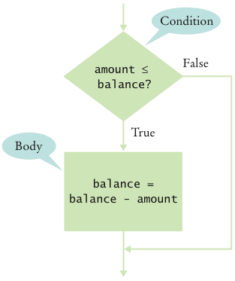
Contoh if
if (amount <= balance) balance = balance – amount;

Slide 100
PernyataanIF.java
  public class PernyataanIF{
  public static void main(String[] args){
  int diskon =0, totalBelanja = 500000;
  if(totalBelanja >= 100000){
  diskon = totalBelanja/10;
  }
  System.out.println("Diskon = " + diskon);
  }
  }

Slide 101
if-else
if-else mengatur pernyataan yang dijalankan sewaktu kondisi bernilai benar atau salah
Bentuk:
if(kondisi){
// blok pernyataan yang dijalankan, bila kondisi benar
} else{
// blok pernyataan yang dijalankan, bila kondisi salah
}

Slide 102
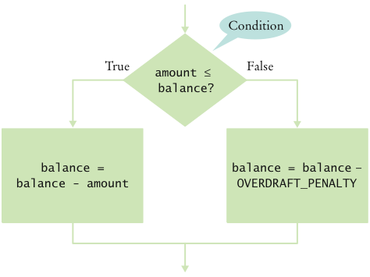
Contoh if-else
if (amount <= balance) balance = balance – amount;
else balance = balance – OVERDRAFT_PENALTY

Slide 103
PernyataanIFELSE.java
public class PernyataanIFELSE{
public static void main(String[] args){
int diskon =0, totalBelanja = 500000;
if(totalBelanja >= 100000){
diskon = totalBelanja/10;
} else{
diskon = 0;
}
System.out.println("Diskon = " + diskon);
}
}

Slide 104
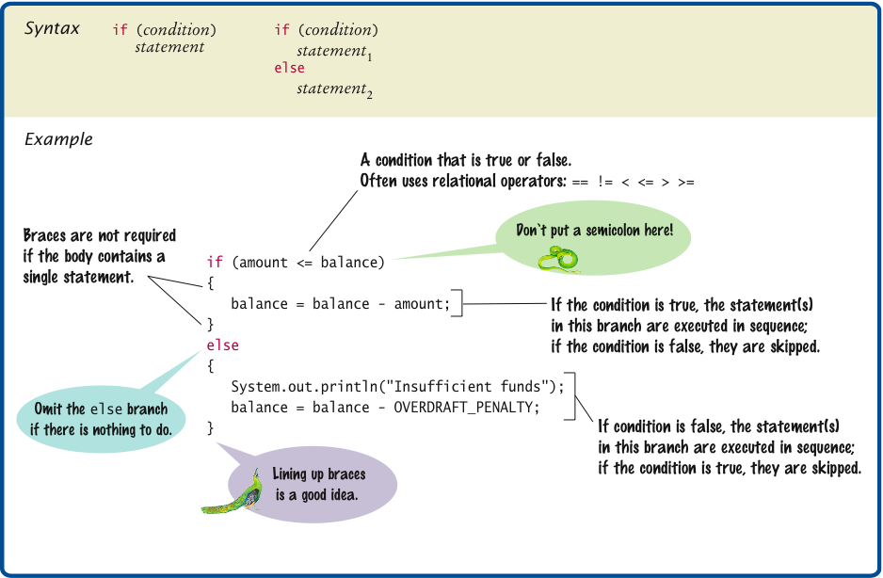
Pernyataan if dan if-else

Slide 105
Latihan
Modifikasi class Bank dan BankBeraksi yang sebelumnya sudah kita buat
Tampilkan error dengan menggunakan if-else apabila pada saat pengambilan uang, saldo tidak mencukupi

Slide 106
if-else if-else
Mengatur pernyataan yang dijalankan sewaktu kondisi berupa pilihan
Bentuk:
if(kondisiA){
// pernyataan yang dijalankan, bila kondisiA benar
}else if(kondisiB){
// pernyataan yang dijalankan, bila kondisiB benar
}else if(kondisiC){
// pernyataan yang dijalankan, bila kondisiC benar
}else{
// pernyataan yang dijalankan untuk kondisi selain itu
}

Slide 107
PernyataanIFELSEIF.java
public class PernyataanIFELSEIF{
  public static void main(String[] args) {
  int skorUjian= 86; char nilai;
  if (skorUjian >= 90) {
  nilai = 'A';
  } else if (skorUjian >= 80) {
  nilai = 'B';
  } else if (skorUjian >= 70) {
  nilai = 'C';
  } else {
  nilai = 'D';
  }
  System.out.println("Nilai = " + nilai);
  }
}

Slide 108
Latihan: Input Data pada Bank
Modifikasi class Bank dan BankBeraksi yang sebelumnya sudah kita buat
Tampilkan error dengan menggunakan if-else apabila pada saat pengambilan uang, saldo tidak mencukupi
Dengan menggunakan class Scanner, buat menu pilihan untuk fitur: cek saldo, ambil uang, simpan uang
Buat saldo awal Rp. 100000 (masukkan nilai ke parameter pada saat pembuatan object)

Slide 109
Latihan: Tampilan Bank
Menu ATM
1. Cek Saldo 2. Simpan Uang 3. Ambil Uang
Pilih Menu: 2
Jumlah uang yang anda simpan Rp: 150000
Saldo anda adalah Rp: 250000

Slide 110
Latihan: Input Data pada Matematika
Modifikasi program Matematika dan MatematikaBeraksi yang sebelumnya sudah kita buat
Semua method di class Bank menggunakan return value int
Input data adalah lewat prompt (class Scanner)
Buat menu pilihan untuk fitur pertambahan, pengurangan, pembagian atau perkalian
Filter semua pilihan supaya mengeluarkan error untuk pilihan di luar yang kita tentukan

Slide 111
Latihan: Tampilan Matematika
Menu Aplikasi Matematika:
1. Pertambahan 2. Pengurangan 3. Perkalian 4. Pembagian
Pilih Menu = 1
Masukkan Angka Pertama = 3
Masukkan Angka Kedua =23
Hasil Pertambahan antara 3 dan 23 adalah 26

Slide 112
Operator Ternary (Kondisi)
Pernyataan kondisi yang menggunakan operator ternary (melibatkan tiga buah operand)
Bentuk:
ekspresi_kondisi ? nilai_1 : nilai_2

Slide 113
OperatorTernary.java
public class OperatorTernary{
public static void main(String[] args){
int totalBelanja = 500000;
int diskon = totalBelanja >= 100000 ?totalBelanja/10 : 0;
System.out.println("Diskon = " + diskon);
}
}

Slide 114
switch
Switch digunakan untuk melakukan tindakan berbeda terhadap sejumlah kemungkinan nilai
Bentuk:
switch(ekspresi){
case nilaiSatu:
Pernyataan 1
break;
case nilaiDua:
Pernyataan2
break;
...
default: PernyataanN;
}

Slide 115
PernyataanSWITCH1.java
public class PernyataanSWITCH1{
public static void main(String[] args){
int pilihan = 3;
switch(pilihan){
case 1:
System.out.println("Soto Ayam");
break;
case 2:
System.out.println("Gule Kambing");
break;
case 3:
System.out.println("Nasi Goreng");
break;
default:
System.out.println("Silakan Pilih 1, 2 atau 3");
}
}
}

Slide 116
PernyataanSWITCH2.java
public class PernyataanSWITCH2{
public static void main(String[] args){
int pilihan = 3;
switch(pilihan){
case 1:
case 2:
case 3:
case 4:
case 5:
System.out.println("Hari Kerja");
break;
case 6:
case 7:
System.out.println("Hari Libur");
break;
default:
System.out.println("Silakan Pilih Hari");
}
}}

Slide 117
Latihan: Menentukan Jumlah Hari
Buat program (dengan SWITCH) untuk menghitung berapa jumlah hari pada suatu bulan dan tahun yang ditunjuk
Bulan dan tahun dimasukkan dengan input dari keyboard (class Scanner)
Filter semua pilihan supaya mengeluarkan error untuk pilihan di luar yang kita tentukan (termasuk non digit)
Tampilkan hasilnya dengan:
Masukkan tahun: 1900
Masukan bulan: 2
Jumlah hari pada tahun 1900 bulan 2 adalah 28 hari

Slide 118
Syarat Tahun Kabisat
Tahun yang habis dibagi 400
OR
2. Tahun yang habis dibagi 4 AND tidak habis dibagi 100

Slide 119
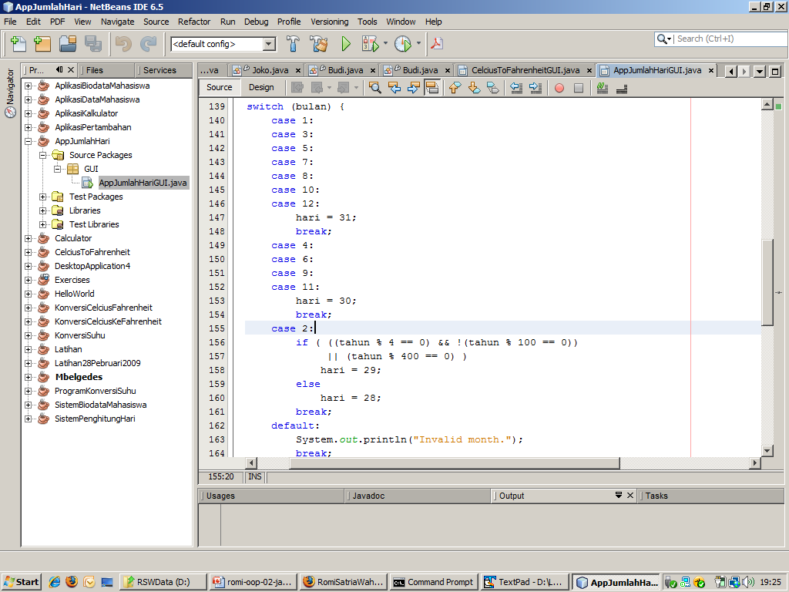

Slide 120
Latihan: Menentukan Jumlah Hari (Rev)
Modifikasi program, pecah jadi dua class: JumlahHari2 dan JumlahHari2Beraksi
Pada class JumlahHari2, buat method hitungHari, yang memiliki dua parameter
hitungHari(tahun, bulan)
Pada class JumlahHariBeraksi, letakkan main method dengan desain tampilan sama dengan program JumlahHari sebelumnya
Tampilkan hasilnya dengan:
Masukkan tahun: 1900
Masukan bulan: 2
Jumlah hari pada tahun 1900 bulan 2 adalah 28 hari

Slide 121
2.8 Pernyataan Pengulangan Proses (Loop)

Slide 122
Pernyataan Pengulangan Proses
for
while
do-while

Slide 123
for
for sering disebut for loop, karena digunakan untuk proses looping atau pengulangan
Bentuk:
for (inisialisasi; kondisi; penaikan_penurunan){
pernyataan
}

Slide 124
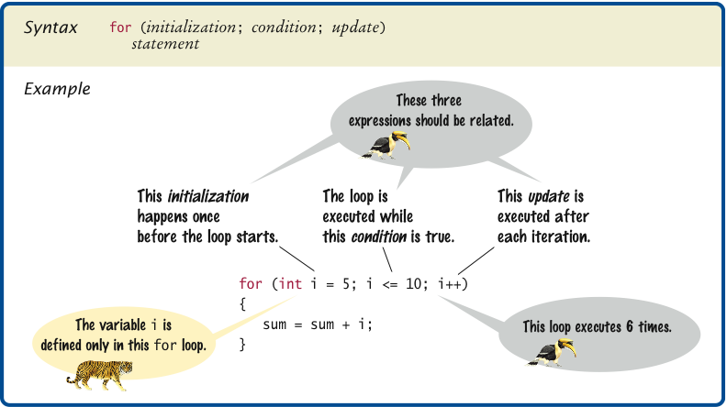
for

Slide 125
PernyataanFOR.java
public class PernyataanFOR {
public static void main(String[] args){
for(int i=1; i<11; i++){
System.out.println(i);
}
}
}

Slide 126
PernyataanFORArray.java
public class PernyataanFORArray{
public static void main(String[] args){
int[] numbers = {1,2,3,4,5,6,7,8,9,10};
for (int i : numbers) {
System.out.println(i);
}
}
}

Slide 127
Nested Loop - Program Pembuat Segitiga
public class Segitiga {
private int lebar;
public Segitiga(int lebar){
this.lebar = lebar;
}
public String gambarSegitiga(){
String r = "";
for (int i = 1; i <= lebar; i++){
for (int j = 1; j <= i; j++)
r = r + "[]";
r = r + "\n";
}
return r;
}
}
public class SegitigaBeraksi {
public static void main(String[] args) {
Segitiga kecil = new Segitiga(5);
System.out.println(kecil.gambarSegitiga());
Segitiga besar = new Segitiga(15);
System.out.println(besar.gambarSegitiga());
}
}
Segitiga.java
SegitigaBeraksi.java

Slide 128
Latihan
Tampilkan di layar gambar berikut dengan menggunakan beberapa nested loop for
    []
    [][]
    [][][]
    [][][][]
    [][][][][]
    [][][][]
    [][][]
    [][]
    []
    [][][][][][][][][][]
    [][][][][][][][][][]
    [][][][][][][][][][]
    [][][][][][][][][][]
    [][][][][][][][][][]
    [][][][][][][][][][]
    [][][][][][][][][][]
    [][][][][][][][][][]

Slide 129
while
while digunakan untuk melakukan proses pengulangan suatu blok pernyataan selama kondisinya bernilai true
Kebanyakan programmer lebih memilih menggunakan while daripada do...while
Bentuk:
while (kondisi) {
pernyataan
}

Slide 130
PernyataanWHILE.java
class PernyataanWHILE {
public static void main(String[] args){
int i = 1;
while (i < 11) {
System.out.println(i);
i++;
}
}
}

Slide 131
Latihan: Tampilkan Bilangan Genap
Tampilkan bilangan genap antara 1 sampai 20 dengan menggunakan:
    Pernyataan FOR
    Pernyataan WHILE

Slide 132
do...while
do ... while digunakan untuk melakukan proses pengulangan suatu blok pernyataan selama kondisinya bernilai true
Pernyataan dalam blok paling tidak dieksekusi satu kali
Bentuk:
do {
pernyataan
} while (kondisi);

Slide 133
PernyataanDOWHILE.java
  class PernyataanDOWHILE {
  public static void main(String[] args){
  int i = 1;
  do {
  System.out.println(i);
  i++;
  } while (i <= 10);
  }
  }

Slide 134
2.9 Pernyataan Pemindah Proses (Jump)

Slide 135
Pernyataan Pemindah Proses
return
break
continue

Slide 136
return
Digunakan untuk keluar dari method
return memiliki dua bentuk:
  mengembalikan nilai (sesuai dengan tipe data)
  tidak mengembalikan nilai (untuk void)
Contoh:
    int perkalian(int x, int y){
    return x * y;
    }
    void perkalian(int x, int y){
    hasilKali = x * y;
    return;
    }

Slide 137
break
Penyataan break digunakan untuk keluar dari suatu pengulangan (loop)
Penggunaan break bisa berbentuk tanpa label atau berlabel

Slide 138
PernyataanBREAK.java
public class PernyataanBREAK {
public static void main(String[] args){
for(int i=1; i<11; i++){
if(i==5) break;
System.out.println(i);
}
}
}

Slide 139
PernyataanBREAKLABEL.java
public class PernyataanBREAK {
public static void main(String[] args){
selesai:
for(int i=1; i<11; i++){
if(i==5) break selesai;
System.out.println(i);
}
}
}

Slide 140
continue
Digunakan untuk melanjutkan eksekusi ke suatu pengulangan (loop)
Bisa berbentuk tanpa label atau berlabel
Bentuk code persis sama dengan break, baik untuk yang tanpa label atau berlabel

Slide 141
Latihan: Looping pada Bank
Kembangkan class Bank dan BankBeraksi yang sebelumnya sudah kita buat
BankBeraksi menampilkan secara interaktif Menu ATM, dengan contoh tampilan seperti slide berikut

Slide 142
Tampilan BankBeraksi
Menu ATM
1. Cek Saldo 2. Simpan Uang 3. Ambil Uang 4. Keluar
Pilih Menu: 1
Saldo anda adalah Rp. 100000
Menu ATM
1. Cek Saldo 2. Simpan Uang 3. Ambil Uang 4. Keluar
Pilih Menu: 2
Jumlah uang yang anda simpan Rp. 150000
Saldo anda adalah Rp. 250000
Menu ATM
1. Cek Saldo 2. Simpan Uang 3. Ambil Uang 4. Keluar
Pilih Menu: 3
Jumlah uang yang anda ambil Rp. 150000
Saldo anda adalah Rp. 100000

Slide 143
Latihan: Looping pada Matematika
Modifikasi program Matematika yang sebelumnya sudah kita buat
Input data adalah lewat prompt (class Scanner)
Buat menu pilihan untuk fitur pertambahan, pengurangan, pembagian atau perkalian
Gunakan pengulangan untuk menu pilihan. Akan berhenti (keluar dari aplikasi) apabila kita pilih 6

Slide 144
Latihan: Tampilan
Menu Aplikasi Matematika:
1. Pertambahan 2. Pengurangan 3. Perkalian 4. Pembagian 5. Sisa Bagi
6. Keluar Aplikasi
Pilih Menu = 1
Masukkan Angka Pertama = 3
Masukkan Angka Kedua =23
Hasil Pertambahan antara 3 dan 23 adalah 26
Menu Aplikasi Matematika:
1. Pertambahan 2. Pengurangan 3. Perkalian 4. Pembagian 5. Sisa Bagi
6. Keluar Aplikasi
Pilih Menu =

Slide 145
2.10 Array (Larik)

Slide 146
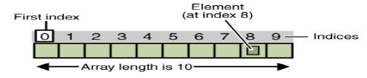
Konsep Array (Larik)
Array adalah objek yang dapat digunakan untuk menyimpan sejumlah data dalam tipe sama dengan jumlah elemen tetap
Elemen yang disimpan pada array dapat berupa tipe primitif (int, float, etc) atau objek (instan dari class)
Langkah menciptakan array:
  Mendeklarasikan variabel array
  Menciptakan objek array

Slide 147
Deklarasi Variabel Array
Bentuk Deklarasi:
tipePrimitif[] namaVariabel;
namaKelas[] namaVariabel;
Contoh:
String[] kota;
int[] nomor;

Slide 148
Menciptakan Objek Array
Bentuk Deklarasi:
namaVariabel = new tipePrimitif[jumlahElemen];
namaVariabel = new namaKelas[jumlahElemen];
Contoh:
nomor = new int[7];
kota = new String[8];
Bentuk singkat deklarasi variable dan objek array:
String[] kota = new String[8];
int[] nomor = new int[7];

Slide 149
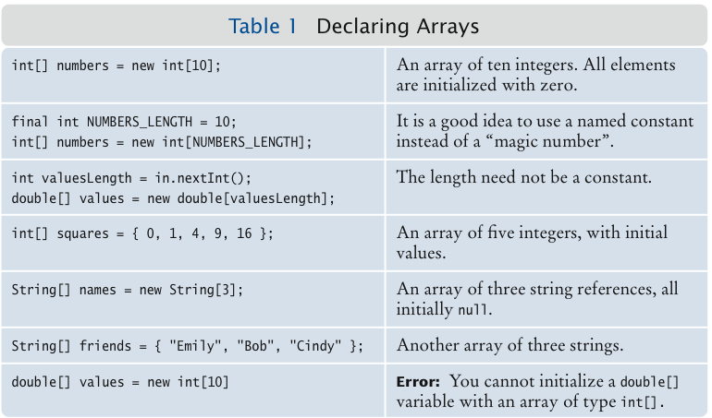
Deklarasi Array

Slide 150
Mengakses Elemen Array
Bentuk Deklarasi namaVariabelArray[nomorElemen];
Contoh:
kota[0] = “Surabaya”;

Slide 151
ArrayKota.java
public class ArrayKota{
public static void main(String[] args){
String[] kota; //deklarasi variabel array
kota = new String[3]; // membuat objek array
// mengisi elemen array
kota[0] = "Jakarta";
kota[1] = "Surabaya";
kota[2] = "Semarang";
// menampilkan elemen array
System.out.println(kota[0]);
System.out.println(kota[1]);
System.out.println(kota[2]);
}
}

Slide 152
Pemberian Nilai Array Langsung
public class ArrayKota2{
public static void main(String[] args){
String[] kota = {“Jakarta”, “Surabaya”, “Semarang”};
// menampilkan elemen array
System out println(kota[0]);
System.out.println(kota[1]);
System.out.println(kota[2]);
}
}

Slide 153
Mengetahui Jumlah Elemen Array
public class ArrayKota3{
public static void main(String[] args){
String[] kota = {“Jakarta”, “Surabaya”, “Semarang”};
// menampilkan elemen array
for(int i=0; i<kota.length; i++)
System.out.println(kota[i]);
}
}

Slide 154
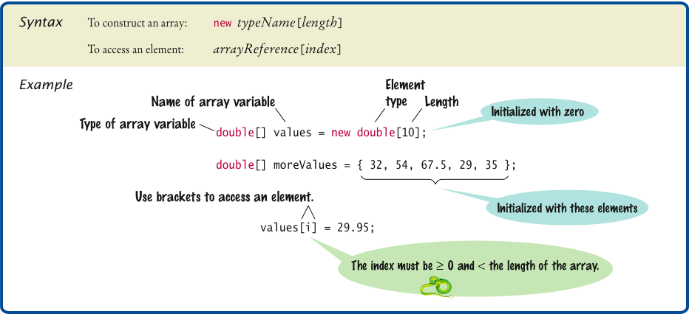
Deklarasi dan Pemberian Nilai Array

Slide 155
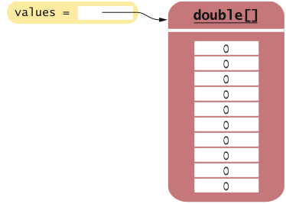
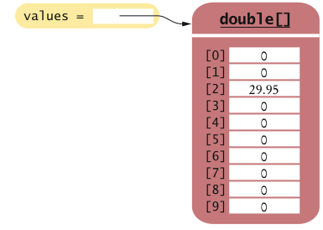
Deklarasi dan Pemberian Nilai Array
Deklarasikan array:
double[] value = new double[10];
Gunakan [ ] untuk mengakses elemen:
value[2] = 29.95;

Slide 156
Tugas
Buat class CekBilangan
Deklarasikan array bilangan yang memiliki nilai:
9 3 7 8 2 4
Tampilkan bilangan di atas (sebelum dicek)
Bandingkan bilangan[0] yaitu 9 dengan bilangan[1] yaitu 3, apabila bilangan[0] > bilangan[1] lakukan penukaran
Lakukan tahap 2 secara terus menerus (looping) sampai semua bilangan selesai dibandingkan
Tampilkan bilangan setelah dicek

Slide 157
Tugas: Algoritma Sorting BubbleSort
Buat program yang membuat sorting bilangan dari yang paling kecil ke besar
Alur algoritma BubbleSort adalah:
  Deklarasikan dalam bentuk array bilangan yang akan diurutkan
    Misalnya bilangan → 34 86 15
    Maka array → bilangan[0]=34, bilangan[1]=86, bilangan[2]=15
  Mulai dari i=0, bandingkan dan tukarkan posisi bila nilai bilangan[i] > bilangan[i+1], lakukan itu sampai bilangan terakhir bilangan[bilangan.length-1]
  Ulangi tahap 2, sampai bilangan selesai diurutkan

Slide 158
Alur Algoritma Bubble Sort (34 86 15)
Langkah 0
34 86 15
tidak tukar
34 86 15
tukar
34 15 86
34 15 86
tukar
15 34 86
Langkah 1

Slide 159
Alur Algoritma Bubble Sort (34 86 15)
LANGKAH | bilangan[0] | bilangan[1] | Bilangan[2]
0 | 34 | 86 | 15
 | 34 | 15 | 86
 | 34 | 15 | 86
1 | 15 | 34 | 86
 | 15 | 34 | 86

Slide 160
Tugas
Pahami alur algoritma yang telah dijelaskan
Implementasikan algoritma bubble sort dengan menggunakan Java untuk bilangan 34, 86 dan 15

Slide 161
Tugas
Pecah program menjadi dua class, BubbleSort dan BubbleSortApp
Buat method sort pada class BubbleSort
Panggil method sort di class BubbleSortApp, dengan sebelumnya data bilangan dimasukkan melalui input dari keyboard

Slide 162
Menukar Nilai dari Dua Elemen Array?
34 86 15
bil[0] bil[1] bil[2]
Simpan nilai bil[1] ke variable lain (temp)
Masukkan nilai bil[0] ke bil[1]
Masukkan nilai temp ke bil[0]

Slide 163
Array Multidimensi
class ArrayMultidimensi {
public static void main(String[] args) {
String[][] nama = {
{"Pak ", "Bu “, “Mbak”},
{"Joko", "Susi"}
};
System.out.println(nama[0][0] + nama[1][0]);
System.out.println(nama[0][1] + nama[1][1]);
System.out.println(nama[0][2] + nama[1][0]);
}
}
Array multidimensi adalah array dari array , dengan konsep pengaksesan [noBaris][noKolom]

Slide 164
Latihan: Buat Array Multidimensi
Buat class NegaraKota
Buat array multidimensi untuk nama negara dan ibukotanya
Masukkan dalam list array:
nama negara = Amerika, Inggris, Jepang, Perancis,
Indonesia, Iran, Irak
ibukota = Teheran, Bekasi, Jakarta, Bantar Gebang, Tokyo
Akses array dan tampilkan di layar sebagai berikut:
Ibukota Indonesia adalah Jakarta
Ibukota Jepang adalah Tokyo
Ibukota Iran adalah Teheran

Slide 165
2.11 ArrayList

Slide 166
ArrayList
ArrayList class mengelola urutan object, yang dapat bertambah dan berkurang sesuai dengan keperluan
ArrayList class menyediakan banyak method untuk berbagi keperluan, misalnya menambah dan menghapus elemen
ArrayList adalah suatu generic class:
ArrayList<T> mengumpulkan object yang bertipe T:
  ArrayList<String> names = new ArrayList<String>();
  names.add("Emily");
  names.add("Bob");
  names.add("Cindy");
size method untuk menghitung jumlah elemen

Slide 167
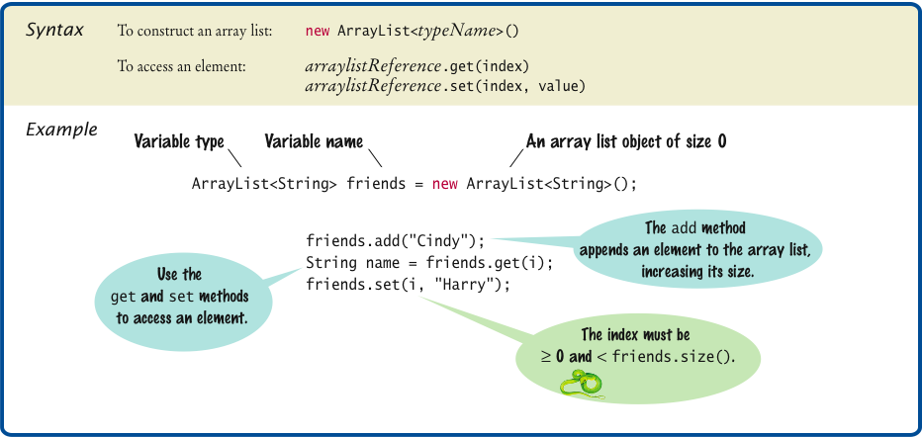
ArrayList

Slide 168
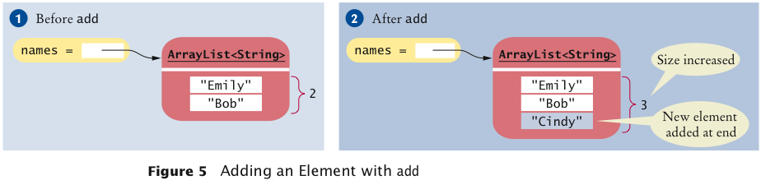
Menambahkan Elemen
Untuk menambahkan sebuah elemen pada bagian akhir dari ArrayList, gunakan method add di bawah:
names.add("Emily");
names.add("Bob");
names.add("Cindy");

Slide 169
Menghapus Elemen
Untuk menghapus elemen pada suatu indeks, menggunakan method remove:
names.remove(1);

Slide 170
Mendapatkan Nilai Elemen
Untuk mendapatkan nilai elemen pada indeks, menggunakan metode get, dimana indeks dimulai dari 0
String name = names.get(2);
//dapatkan elemen ketiga dari ArrayList
Bila indeks keluar dari jangkauan, error akan keluar:
  int i = names.size();
  name = names.get(i); // Error
  // legal index values are 0 ... i-1

Slide 171
Menambah Nilai Baru ke Elemen
Untuk menambahkan nilai baru ke elemen, digunakan method set:
names.set (2, "Carolyn");

Slide 172
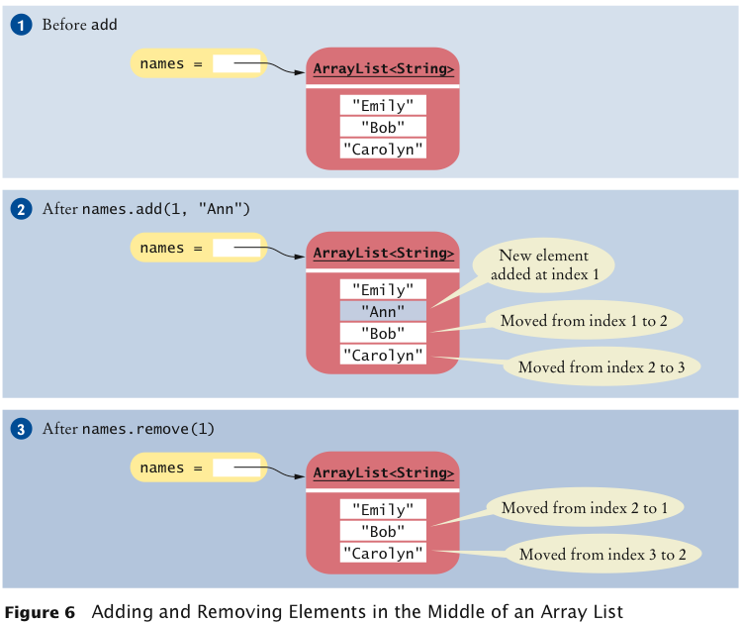
Menambah dan Menghapus Elemen
names.add("Emily");
names.add("Bob");
names.add("Cindy");
names.set(2,"Carolyn");
names.add(1,"Ann");
names.remove(1);

Slide 173
ArrayList<String> names = new ArrayList<String>(); | Constructs an empty array list that can hold strings
names.add("Ann"); names.add("Cindy"); | Adds elements to the end
System.out.println(names); | Prints [Ann, Cindy]
names.add(1, "Bob"); | Inserts an element at index 1. names is now [Ann, Bob, Cindy]
names.remove(0); | Removes the element at index 0. names is now [Bob, Cindy]
names.set(0, "Bill"); | Replaces an element with a different value. names is now [Bill, Cindy]
String name = names.get(i); | Gets an element
String last = names.get(names.size() - 1); | Gets the last element
ArrayList<Integer> squares =new ArrayList<Integer>(); for (int i = 0; i < 10; i++){ squares.add(i * i); } | Constructs an array list holding the first ten squares.

Slide 174
Latihan
Buat class ArtisBeraksi
Kemudian jalankan beberapa perintah di bawah dengan menggunakan method di ArrayList
  Buat ArrayList artis, tambahkan nama 5 artis top Indonesia
  Tampilkan seluruh isi dari ArrayList artis
  Tambahkan 1 artis di ke akhir elemen
  Tampilkan seluruh isi dari ArrayList artis
  Sisipkan 2 artis pada indeks 2 dan 3
  Tampilkan seluruh isi dari ArrayList artis
  Ganti indeks 4 dengan artis lain
  Tampilkan seluruh isi dari ArrayList artis

Slide 175
BankAccount.java
public class BankAccount {
private double balance;
private int accountNumber;
public BankAccount(int accountNumber){
balance = 0;
this.accountNumber = accountNumber;
}
public void deposit(double amount){
balance = balance + amount;
}
public void withdraw(double amount){
balance = balance - amount;
}
public int getAccountNumber(){
return accountNumber;
}
public double getBalance(){
return balance;
}
}

Slide 176
BankAccountArrayBeraksi.java
public class BankAccountArrayBeraksi{
public static void main(String[] args) {
  ArrayList<BankAccount> accounts = new ArrayList<BankAccount>();
  accounts.add(new BankAccount(1001));
  accounts.add(new BankAccount(1015));
  accounts.add(new BankAccount(1729));
  accounts.add(1, new BankAccount(1008));
  accounts.remove(0);
  System.out.println("Size: " + accounts.size());
  System.out.println("Expected: 3");
  BankAccount first = accounts.get(0);
  System.out.println("First account number: " + first.getAccountNumber());
  System.out.println("Expected: 1008");
  BankAccount last = accounts.get(accounts.size() - 1);
  System.out.println("Last account number: " + last.getAccountNumber());
  System.out.println("Expected: 1729");
}
}

Slide 177
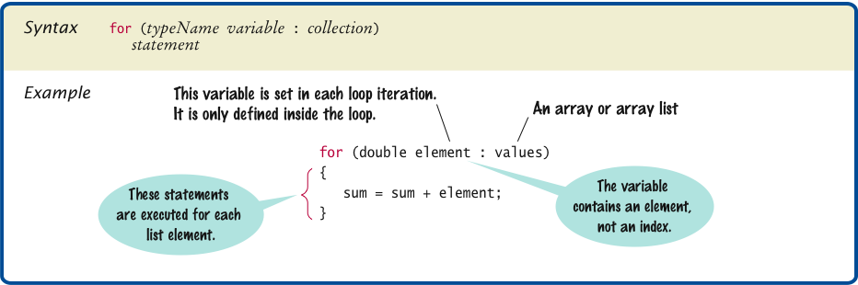
Looping untuk Array dan ArrayList

Slide 178
Tugas
Kerjakan semua latihan dan tugas yang ada di slide Java Basics
Kirimkan netbeans project yang sudah di zip ke romi@brainmatics.com
dengan subyek: [OOP2-Universitas] Nama–NIM
Deadline: 2 minggu
Meng-copy file orang lain akan menyebabkan nilai tugas 0

Slide 179
Referensi
Sharon Zakhour et al, The Java Tutorial Fourth Edition, http://java.sun.com/docs/books/tutorial
Cay Horstmann, Big Java: Earl Objects 5th Edition, John Wiley & Sons, 2013
Deitel & Deitel, Java Howto Program 9th Edition, Prentice Hall, 2012
Richard M. Reese, Oracle Certified Associate Java SE 7 Programmer Study Guide, Packt Publishing, 2012
Walter Savitch, Absolute Java 5th Edition, Pearson Education, 2013
Mark Allen Weiss, Data Structures and Algorithm Analysis in Java 3rd Edition, Pearson Education, 2012
Anany Levitin, Introduction to the Design and Analysis of Algorithms 3rd Edition, Pearson Education, 2012
Ying Bai, Practical Database Programming with Java, John Wiley & Sons, 2011

